Slide 1
Elementi di transizione: gruppi «d» e «f»
quasi il doppio degli elementi dei gruppi principali !
alcuni rari e uso limitato
altri ruolo cruciale in molti aspetti della vita moderna
Metalli da lega per acciai (Fe, V, Cr, Co, Ni, Mo, W)
Migliori conduttori elettrici (Ag, Cu)
Principali costituenti di pigmenti colorati (Ti, Fe, Cr)
Materiali per la fotografia (Ag)
Blocco f (lantanidi) materiali speciali, es. schermi televisivi
Metalli essenziali per organismi viventi (Fe, Zn, Mo, Cu, Mn)
Tutti METALLI
Proprietà derivano da elevata disponibilità
di elettroni e orbitali a formare legami
Analogie MA ogni elemento proprietà UNICHE
Blocco d configurazione interna di Ar
2e in 4s (Cr e Cu 1e in 4s)
n e in 3d
Diversi stati di ossidazione possibili
non tutti facilmente accessibili
e stabili
Sia composti IONICI (stati ox più bassi)
sia composti COVALENTI (stati ox più alti)
n e in 3d
Transizioni elettroniche
Ampia gamma colori
sia solidi che in soluzione
Alcuni ottimi catalizzatori (catalisi eterogenea):
Assorbimento di specie gassose
Reazioni redox
Formazione di complessi
n e in 3d
Elettroni spaiati
Molti sono paramagnetici
(si orientano in un campo magnetico)
Alcuni ferromagnetici
(si orientano in un campo magnetico e
mantengono l’orientamento →
Materiali con magnetismo costante)
Etc …

Slide 2
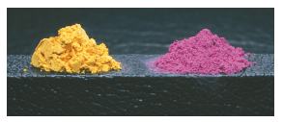
Ampia gamma colori non da redox:
I composti di coordinazione
[Co(NH₃)₆]Cl₃
da miscela di CoCl₃ e NH_{3(aq)}
Cristalli gialli
aq
[CoCl(NH₃)₅]Cl₂
[Co(NH₃)₆]Cl_{3 (s)} [Co(NH₃)₆]³⁺ _{(aq)} + 3 Cl⁻ _{(aq)}
da miscela di CoCl₃ e NH_{3(aq)}
Cristalli porpora
aq
[CoCl(NH₃)₅]Cl_{2 (s)} [CoCl(NH₃)₅]²⁺ _{(aq)} + 2 Cl⁻ _{(aq)}
IONI COMPLESSI:
stessa composizione, diversa struttura → diverse proprietà
Incluso il colore!
Diversa ionizzazione in acqua
Diversa conducibilità elettrica (e alcuni non conducono!)
UNA CHIMICA INORGANICA NUOVA
Complessi ampiamente studiati seconda metà 19° secolo
Teoria di Werner dei composti di coordinazione (da studi sulla conducibilità elettrica)
alcuni metalli (soprattutto 1^ serie transizione) hanno due valenze:
valenza primaria
(n e persi → la carica dello ione!)
valenza secondaria
(numero di coordinazione)
(i leganti!)
COMPLESSO:
specie formata da leganti coordinati da uno ione metallico centrale
Può essere un catione, un anione, specie neutra
COMPOSTI DI COORDINAZIONE:
Complessi o che contengono ioni complessi

Slide 3
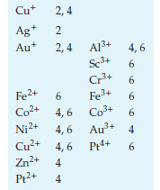
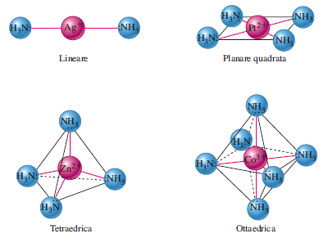
esempi di numeri
di coordinazione
di ioni metallici
da 2 a 12, i più comuni 6 e 4,
rari 3 e 5,
>6 comuni tra i metalli di transizione
di 2^ e 3^ serie
numero di coordinazione:
numero di punti, intorno al centro metallico, in cui si possono formare i legami con i leganti
Geometrie più comuni

Slide 4
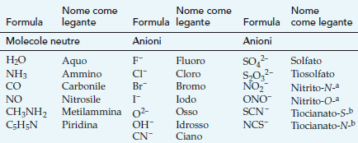
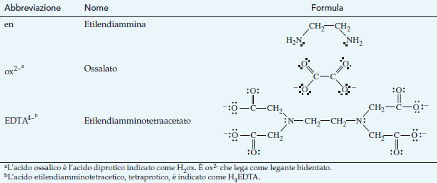
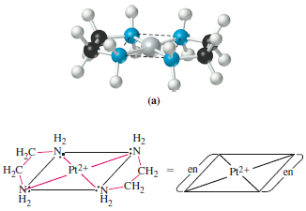
Il legante è una base di Lewis, ossia un donatore di lone pair
Il centro metallico è un acido di Lewis, ossia un accettore di lone pair
Il legame che si forma è un
legame covalente coordinativo (dativo!)
monodentato
(usa una sola coppia di e)
polidentato (agenti chelanti)
(usa più coppie di e)
(distanti tra loro)
(su atomi diversi)
Nel complesso, o chelato,
perde le proprietà basiche,
Poiché il lp non è più disponibile!
Anello a 5,
CHELATO
ES. [Pt(en)₂]²⁺

Slide 5
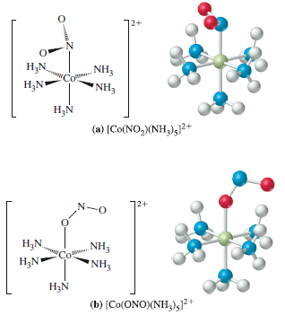
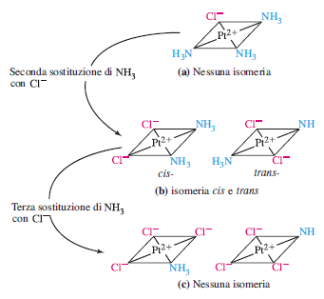
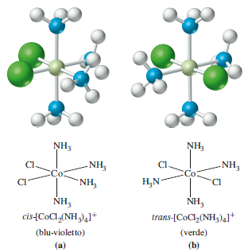
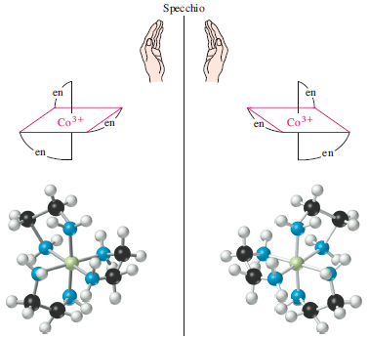
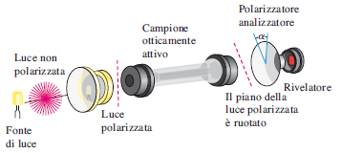
Isomeri di struttura
Stereoisomeri
Isomeria di ionizzazione; di coordinazione; di legame
[CrSO₄(NH₃)₅]Cl
[CrCl(NH₃)₅]SO₄
[Co(NH₃)₆][Cr(CN)₆]
sfere di coordinazione,
includono i leganti
[Cr(NH₃)₆][Co(CN)₆]
anione e catione entrambi complessi,
leganti diversamente distribuiti tra i due ioni
Isomeria geometrica
composti
CHIRALI
Isomeria ottica
immagini speculari
non sovrapponibili
Proprietà per lo più identiche ma
ATTIVITA’ OTTICA
Due ENANTIOMERI: uno è DETROGIRO (d) e uno LEVOGIRO (l)
Miscela racemica: 50% d e 50% l
NO attività ottica

Slide 6
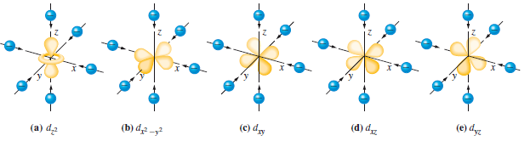
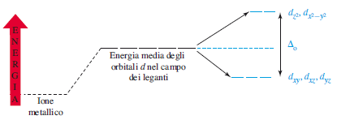
Il legame negli ioni complessi:
come spiegare colore e magnetismo?
la Teoria del campo cristallino
Che tipo di legame si ha in uno ione complesso?
Legame di attrazione elettrostatica tra
nucleo positivo dello ione metallico centrale e elettroni dei leganti
Quindi si hanno anche repulsioni tra
elettroni dei leganti e elettroni d dello ione metallico centrale
Es. per ione complesso
a struttura ottaedrica
La presenza dei leganti (campo cristallino) rimuove la degenerazione degli orbitali d dell’atomo isolato/ione metallico
splittandoli in due livelli di energie, più alte rispetto a quella dello ione metallico
separazione da campo cristallino
COME RIEMPIAMO GLI ORBITALI?
APPAIARE O NON APPAIARE gli elettroni ?
La regola di HUND non basta!
Alcuni leganti producono un piccolo campo cristallino (leganti a campo debole)
e il complesso ha il massimo numero di elettroni spaiati (complesso ad ALTO SPIN)
(es. H₂O, F⁻)
Altri leganti producono un alto campo cristallino (leganti a campo forte)
E il complesso ha il minimo numero di elettroni spaiati (complesso a BASSO SPIN)
(es. NH₃, CN⁻)

Slide 7
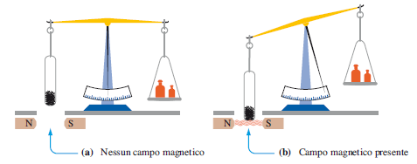
Serie spettrochimica: sequenza dei leganti secondo l’entità del campo che producono
da Campo forte (Δ grande) (basso spin)
CN⁻ > NO₂⁻ > en > py ≈ NH₃ > EDTA⁴⁻ > SCN⁻ > H₂O > ONO⁻ > ox²⁻ > OH⁻ > F⁻ > Cl⁻ > Br⁻ > I⁻ >
a Campo debole (Δ piccolo) (alto spin)
Geometrie
Proprietà magnetiche
elettroni spaiati →paramagnetismo
Me transizione: da diamagnetici a paramagnetici
Colore
Leggermente respinti
da campo magnetico
Attratti
da campo magnetico
campo forte → basso spin → debole paramagnetismo
o diamagnetici
Campo debole → alto spin → forte paramagnetismo
Proprietà paramagnetiche interpretate
con Teoria Campo cristallino
Differenza di peso dipende dagli e spaiati!

Slide 8
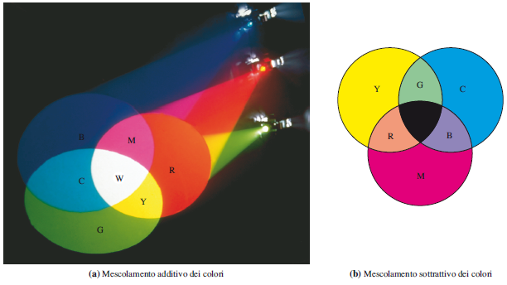
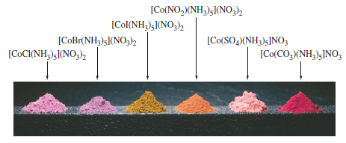
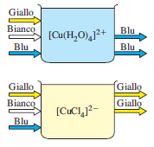
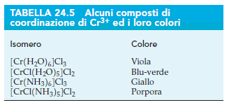
Colore
Mescolamento additivo di fasci di luce colorata:
TRE i colori primari Rosso Verde Blu → luce bianca
Colori secondari Giallo Ciano Magenta complementari
a un primario (G/B; C/R; M/V)
Mescolamento sottrattivo (primari e secondari invertiti):
alcune componenti della luce bianca
sono rimosse (assorbite)→ luce riflessa o trasmessa
è impoverita di qualche componente
Assorbimento di alcune λ della luce bianca
Luce riflessa o trasmessa impoverita
colorata
Ioni complessi esacoordinati del Co con 5 NH₃ + 1 altro legante,
(tesso anione nitrato)
es. tessuto magenta: contiene un colorante che assorbe il verde e riflette il suo complementare magenta!
Se assorbe tutti primari il materiale appare nero
soluzioni colorate
Contengono specie che assorbono fotoni del visibile
Ioni metallici→
config gas nobile→
No trans nel vis
Complessi→ si ass nel vis

Slide 9
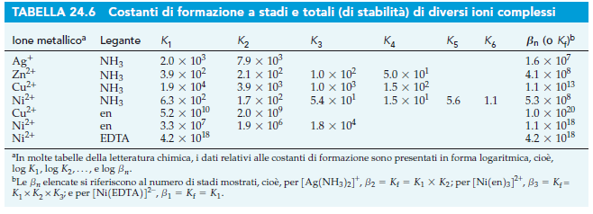
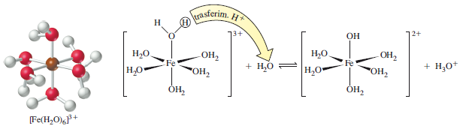
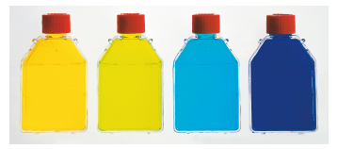
Equilibri di formazione
dei complessi:
processo a stadi in cui i leganti
spostano le molecole H₂O
dagli ioni aquocomplessi
(ioni idratati)
K parziali e k totale
(maggiore stabilità del complesso)
Equilibri acido-base
degli ioni complessi:
alcuni aquocomplessi
hanno proprietà acide
Proprietà anfotere di alcuni ioni metallici
(idrossidi solubili sia in soluzioni acide che
in soluzioni basiche)
Cinetica:
velocità di scambio dei leganti
da sfera di coordinazione a soluzione
Veloce: complesso labile
Lento: complesso inerte (più facile da studiare)
complessi labili di Cu²⁺
+ NH₃ blu
complessi con ammoniaca
CuSO₄ in HCl conc.
Giallo per complesso con cloruri
+ H₂O giallo-verde
per complessi con aq e con cloruri
CuSO₄ in Aq
Azzurro per complessi con aq

Slide 10
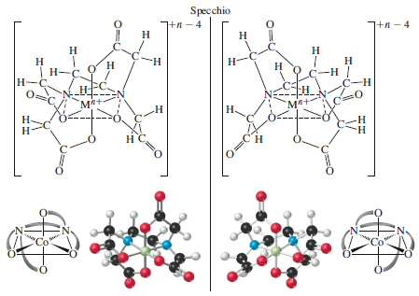
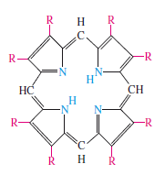
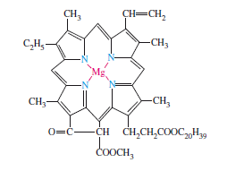
APPLICAZIONI della CHIMICA DEI COMPLESSI
Stabilizzazione di alcuni stati di ossidazione
Dissoluzione di precipitati
Sequestro di ioni per chelazione
(es. trattamento delle acque con agenti chelanti,
EDTA, esametilendiamminotetracetico, il più usato)
(«addolcimento» delle acque)
(casi di avvelenamento da metalli pesanti o radioattivi)
APPLICAZIONI BIOLOGICHE
R=H Porfina
Porfirine: complessi del legante tetradentato con ioni metallici
Anche l’emoglobina contiene una porfirina!
Clorofilla a
Il verde è il complementare del magenta
Max assorbimento 670-680 nm
Cioè luce rossa
Evidenze sperimentali per migliore crescita delle piante
in presenza di luce rossa

